Slide 1

Arquitectura y buenas prácticas
By: Escobar Joel
1

Slide 2
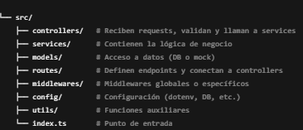
Separación en capas
El patrón más usado en Node.js (y en backend en general) es Controller → Service → Model.
2

Slide 3
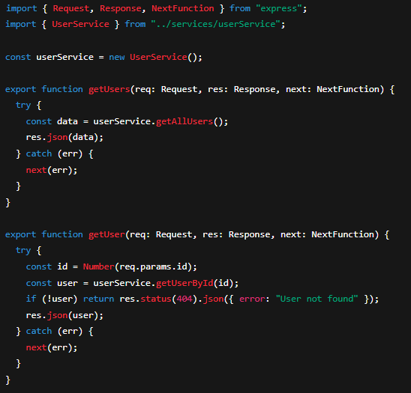
Separación en capas
controllers/userController.ts
3

Slide 4
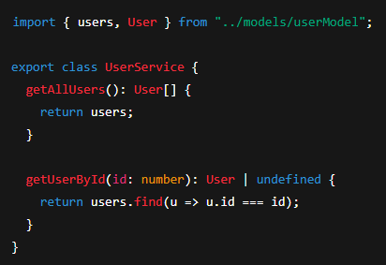
Separación en capas
services/userService.ts
4

Slide 5
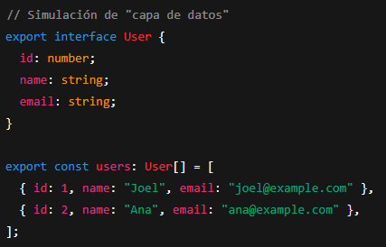
Separación en capas
models/userModel.ts
5

Slide 6
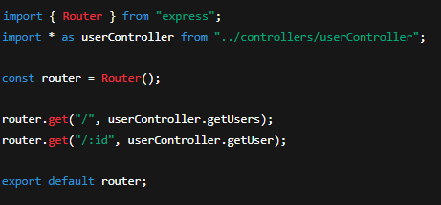
Separación en capas
routes/userRoutes.ts
6

Slide 7

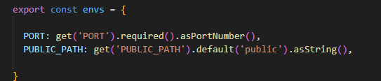

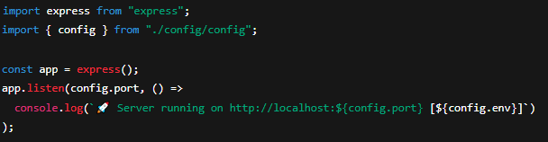
Separación en capas
npm i env-var
npm install dotenv
7

Slide 8
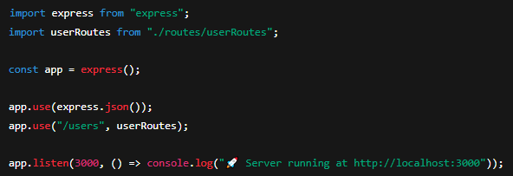
Separación en capas
index.ts
8

Slide 9
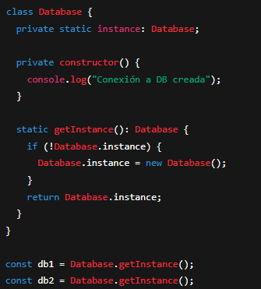
Patrones de diseño comunes en Node.js
Asegurarte de que haya una sola instancia de algo (ej: conexión a DB).
9

Slide 10
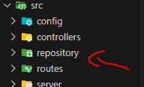
Repository
Encapsula el acceso a los datos, útil con ORMs como Prisma o TypeORM.
10

Slide 11
Resumen del módulo
Organización en capas: Controllers, Services, Models.
Patrones de diseño: Singleton, Repository.
Configuración por ambientes: dotenv.
11

Slide 12

Muchas gracias!!
12

